Slide 1
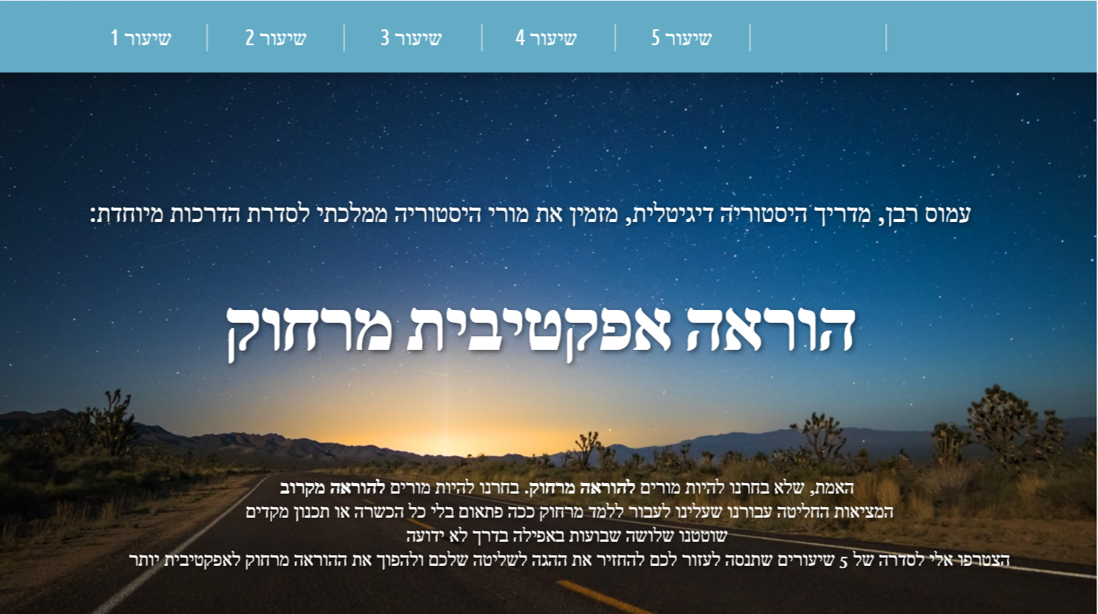

Slide 2
מדריך לשיעור א-סינכרוני אפקטיבי
עמוס רבן, מדריך היסטוריה דיגיטלית
amosraban@gmail.com

Slide 3
מה נלמד בשיעור?
השיעור יחולק לשני חלקים:
  בראשון - איך מנהלים שיעור א-סינכרוני אפקטיבי?
  בשני - איך מכינים את הקוקטייל המושלם להוראה מרחוק או מעורב-סינכרוני?

Slide 4
חלק ראשון:
איך מנהלים שיעור א-סינכרוני אפקטיבי?

Slide 5
מה נלמד בחלק הראשון?
למה ללמד באופן א-סינכרוני?
טיפים לצילום שיעור
טיפים להכנת מצגת

Slide 6
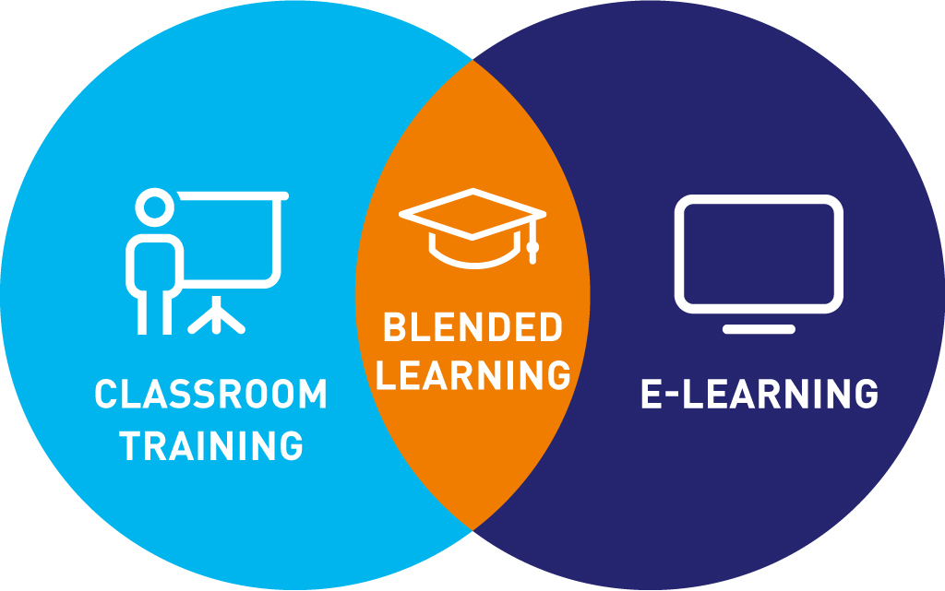
אתגר הקורונה ללמידה המעורבת (Blended)
למידה דיגיטלית
מרחוק
איך להחליף את
הלמידה
"פנים מול פנים"?

Slide 7


על שתי צורות של למידה מקוונת מרחוק
למידה א-סינכרונית
למידה סינכרונית

Slide 8



למידה מרחוק - אבל עם טוויסט
עשה זאת בעצמך
קורס בהתכתבות
למידה לכולם

Slide 9
הלמידה הא-הסינכרונית
מתי נלמד באופן א-סינכרוני?
נשאל: אילו מטרות פדגוגיות למידה א-סינכרונית משרתת?

Slide 10
הלמידה הא-סינכרונית
מאפשרת גמישות בזמן הלמידה
מאפשרת גמישות בקצב הלמידה

Slide 11
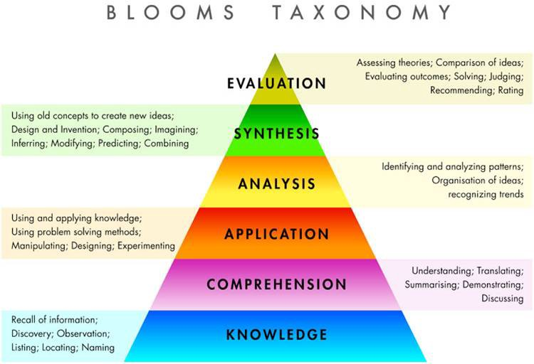
הלמידה הא-סינכרונית והטקסונומיה של בלום

Slide 12
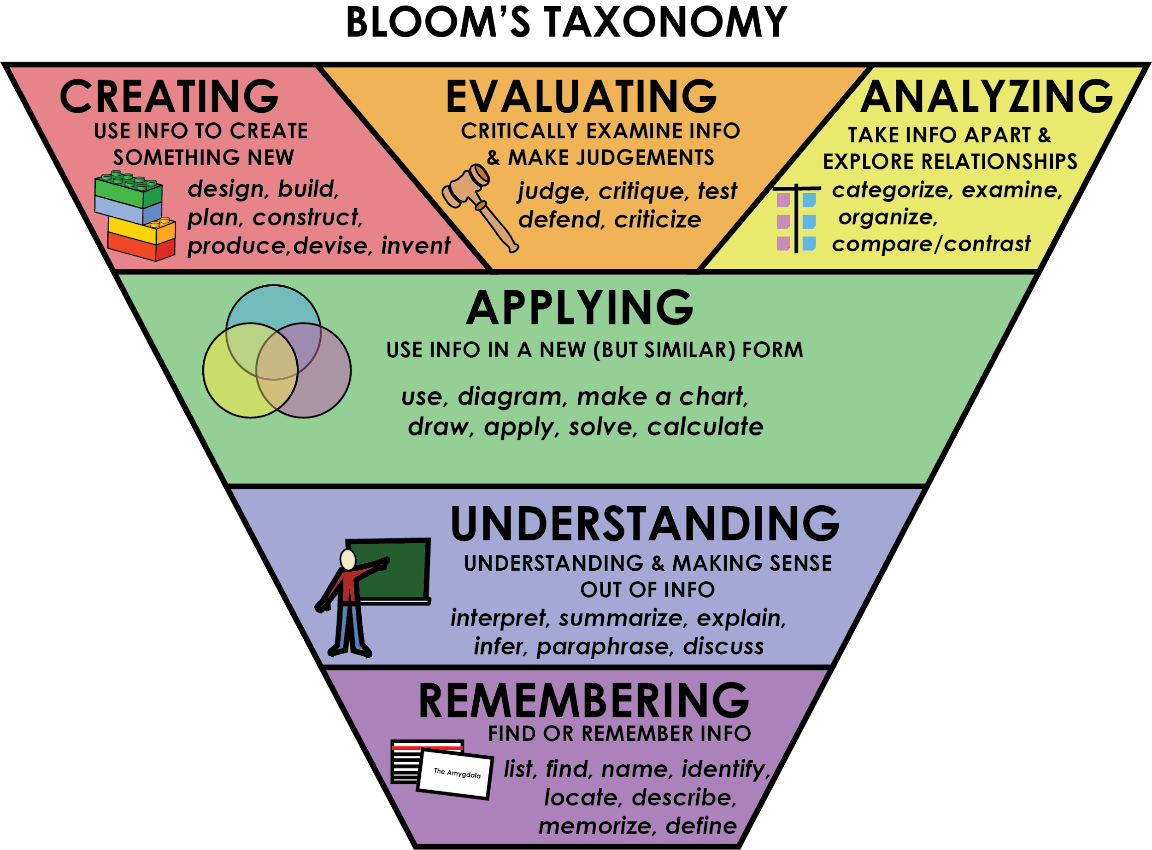
הלמידה הא-סינכרונית - הופכים את הפירמידה

Slide 13
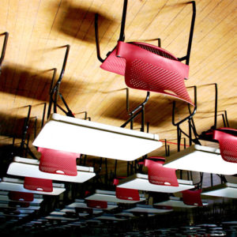
הלמידה הא-סינכרונית מאפשרת "כיתה הפוכה"
הפכו את הכיתה!
ההנחה - הכי טוב כשאתם מסבירים
השאירו את ביצועי הידע וההבנה ללמידה עצמית - בזמן ובקצב המתאים לתלמידים

Slide 14
הלמידה הא-סינכרונית מאפשרת "כיתה הפוכה"
כדי שזה יעבוד:
זיכרו את חסרונות הלמידה מרחוק
הוסיפו אירועי הערכה מתאימים
(כי אחרת איך נדע שהם למדו משהו)
הוסיפו טאצ' אישי
(כי העולם של המסכים קר ומנוכר)

Slide 15
הלמידה הא-סינכרונית מאפשרת "כיתה הפוכה"
4. לוו את התלמידים בלמידה העצמית
(ולא שגר ושכח)
5. התחשבו בזמן אינטרנט - דברו פחות והתמקדו בעיקר
(האמת גם בכיתה)
6. יחס 1:2 - על כל יחידת זמן שדיברתם, זמן כפול לתרגול עצמי
(עשו את בלום מאושר)

Slide 16
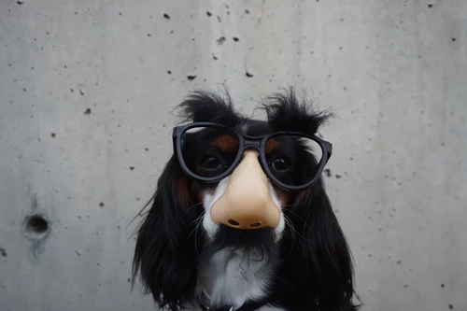
מה לא לעשות:
למידה א-סינכרונית שמתחפשת ללמידה סינכרונית

Slide 17
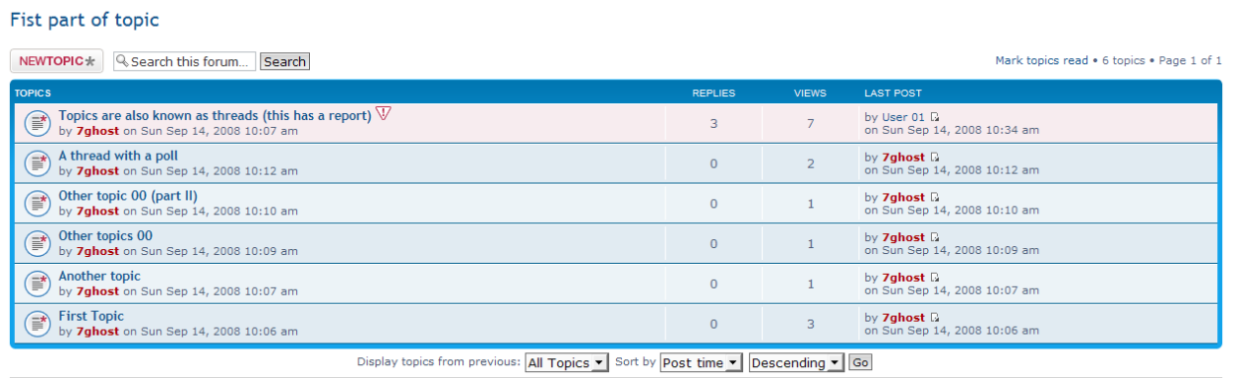
מה לא לעשות:
למידה א-סינכרונית בתחפושת של למידה סינכרונית
הפורום

Slide 18
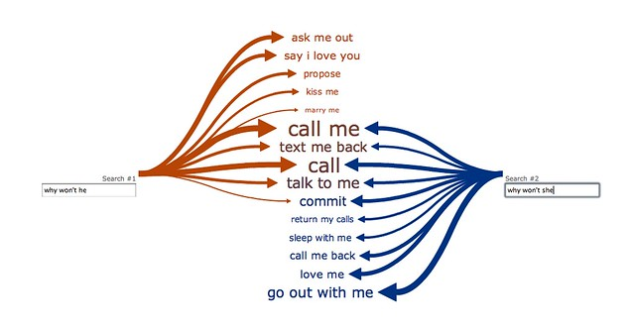
למידה א-סינכרונית בתחפושת של למידה סינכרונית
הבלוג והטוק בק

Slide 19
זיכרו - לכל צורת למידה היתרונות שלה!
למידה א-סינכרונית
למידה סינכרונית

Slide 20
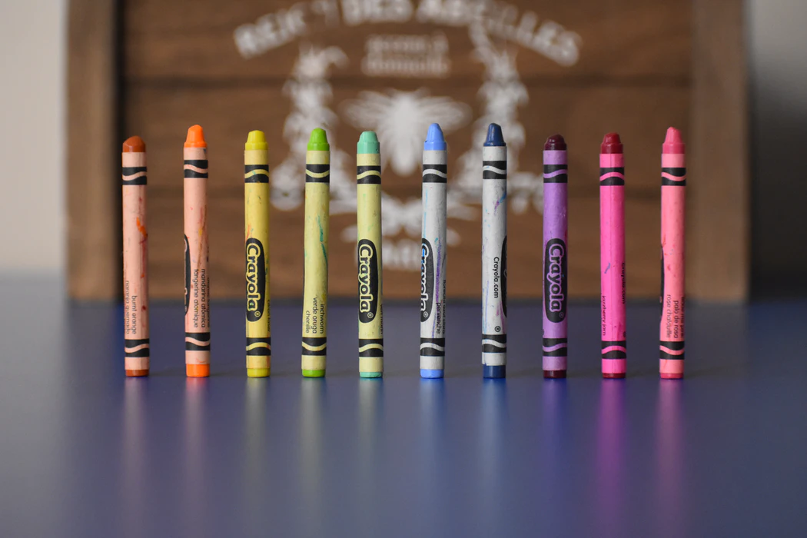
תנאים מאפשרים ללמידה - בצד המורה
תכנון, תכנון ועוד קצת תכנון
טיפים לצילום
טיפים למצגת

Slide 21
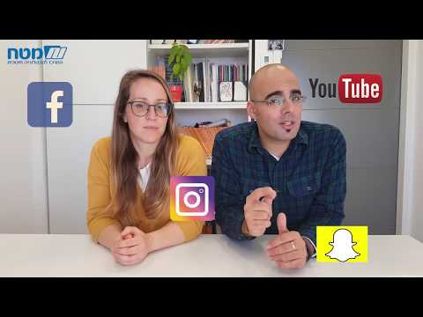
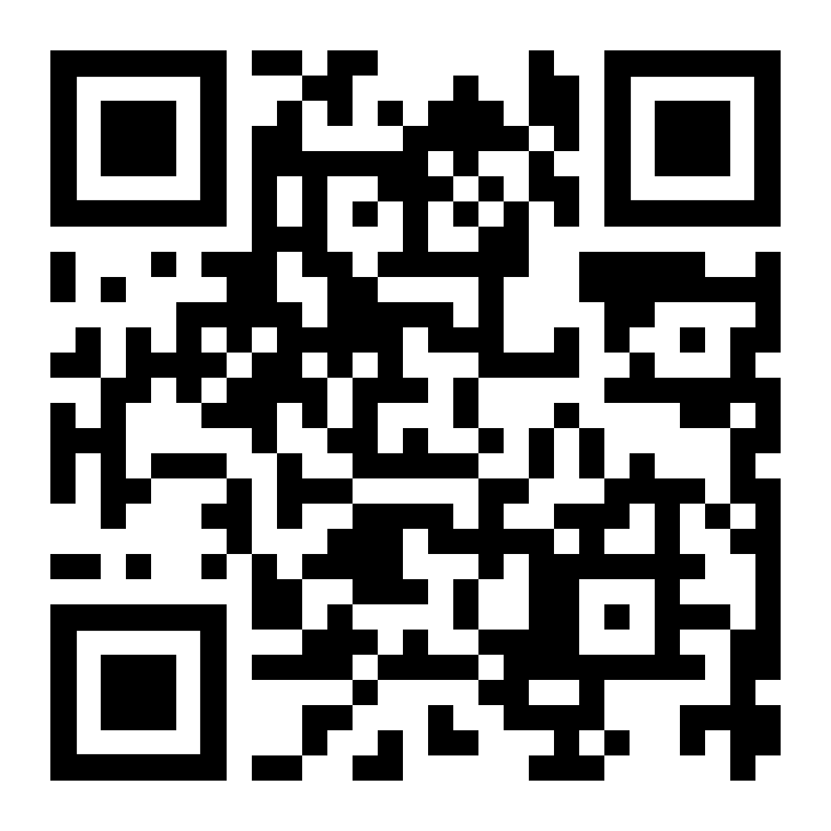
טיפים לצילום
סרטון מומלץ מבית מטח

Slide 22
הטיפים שלי לצילום
אל תשדרו וידאו בזמן השיעור
קצרו את הצילום
בדקו את האיכות לפני שמתחילים
דברו בגובה העיניים - ולעולם אל תצלמו מלמטה!

Slide 23
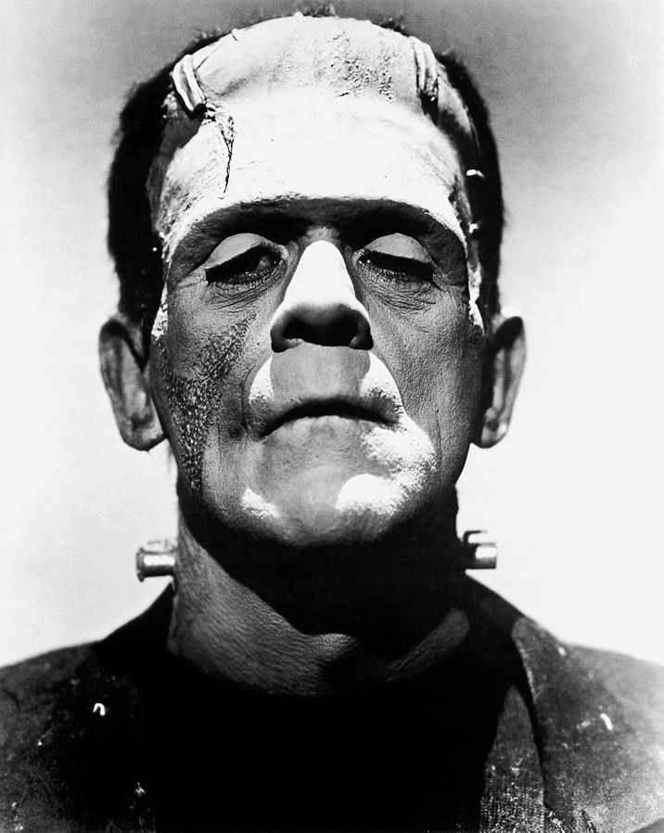
אל תצלמו מלמטה!

Slide 24
10 טיפים
להכנת מצגת מקצועית

Slide 25
מצגת צריכה להכיל רק שלושה סוגים של שקפים:
שקף לשער
שקף לגוף המצגת
שקף לסיום

Slide 26
2. לשמור תמיד על העיצוב:
אותם פונטים
באותו הגודל
עם אותו הרקע
וכמובן אותו שער
ואותו הסיום

Slide 27
3. לשמור על הזרימה:
לא הולכים אחורה - רק קדימה
אם צריך - חוזרים על שקפים

Slide 28
4. שקף אחד - רעיון אחד
רעיון חדש - שקף חדש

Slide 29
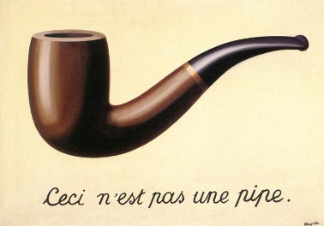
5. כמה שפחות מילים
מצגת איננה סיכום שהתחפש
בשביל זה יש Word

Slide 30
6. תמונות להמחשה
אבל לא בהגזמה!
ולשמור על זכויות היוצרים

Slide 31
7. במצגת לא מסבירים
הטקסט הוא תמיד רק בראשי פרקים
ולא במשפטים שלמים

Slide 32
8. קריאת שקף לוקחת
בין 30 שניות
ל- 90 שניות
לא יותר, אפשר פחות
אבל לא להגזים!

Slide 33
ואם לקח לך יותר - חוזרים לטיפ 5:
כמה שפחות מילים
מצגת איננה מסמך שהתחפש
בשביל זה יש Word

Slide 34
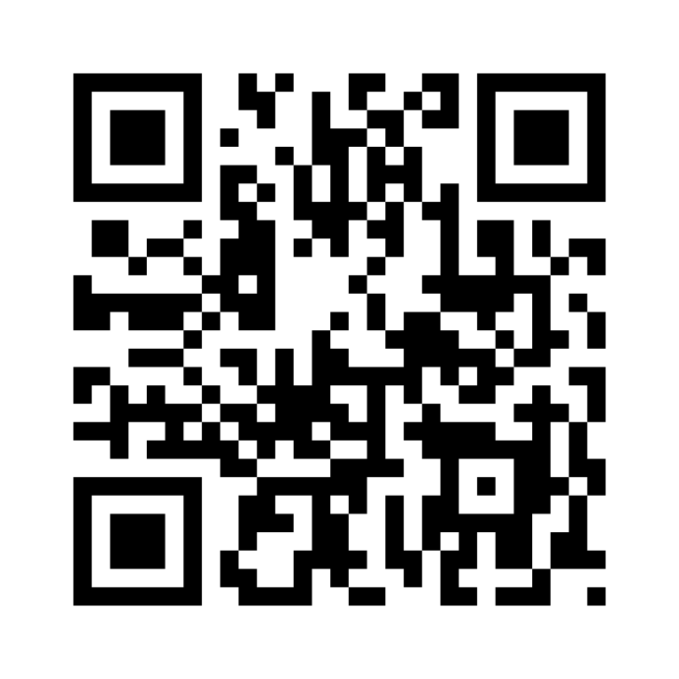
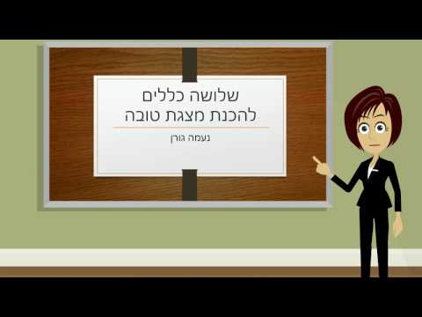
9. העדיפו להטמיע תוכן
bit.ly/קיצור

Slide 35
9. העדיפו להטמיע תוכן
במקום להוסיף קישור:
https://www.youtube.com/watch?v=r2wfndB4jp0
ואם כבר קישור אז בקיצור

Slide 36
10. ובאמת שהגיע הזמן
להפסיק
עם
ההנפשות
לעד

Slide 37
חלק שני:
איך להכין את הקוקטייל המושלם
להוראה מרחוק
(או מעורב-סינכרוני)?

Slide 38
אתגר הקורונה ללמידה המעורבת (Blended)
למידה דיגיטלית
מרחוק
איך להחליף את
הלמידה
"פנים מול פנים"?

Slide 39
הקוקטייל המושלם - מעורב-סינכרוני
למידה
סינכרונית
למידה
א-סינכרונית

Slide 40
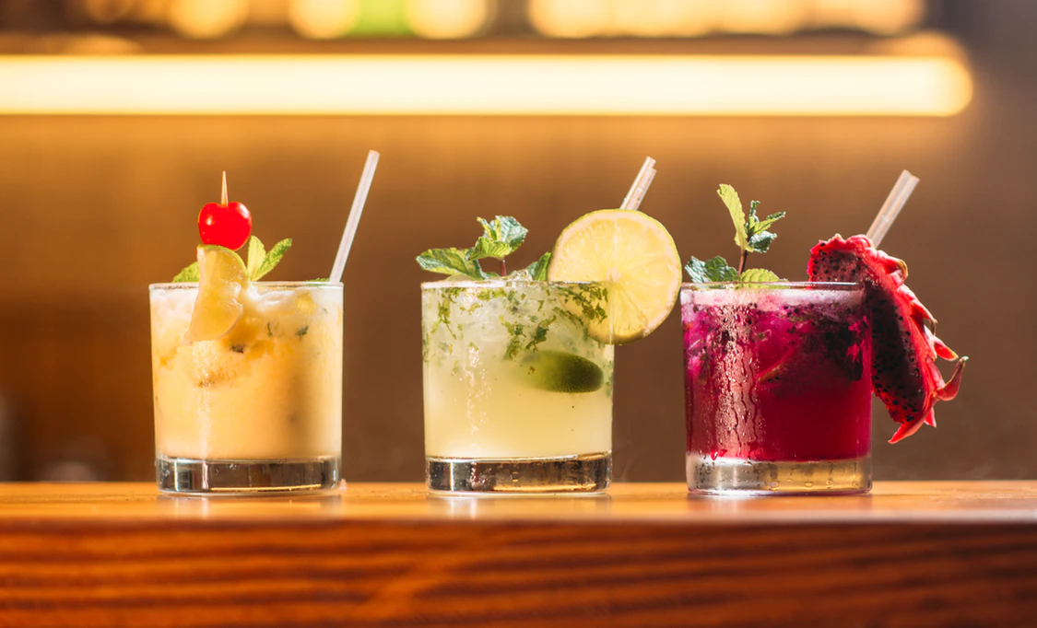
הקוקטייל המושלם - מעורב-סינכרוני
גם וגם!
למה חייבים לבחור?

Slide 41
הקוקטייל המושלם - מעורב-סינכרוני
הפתרונות יהיו פדגוגיים - הטכנולוגיה היא רק כלי
לכל שיעור א-סינכרוני - ליווי סינכרוני
לכל שיעור סינכרוני - ליווי א-סינכרוני

Slide 42
הקוקטייל המושלם - מעורב-סינכרוני
4. פצחו את סדר היום ואת מבנה השיעור האפקטיבי
5. כל אחד וכל אחת בהתאמה לתלמידים ולצרכים הלימודיים
6. חישבו על פתרון יצירתי - נמצא את הדרך המתאימה

Slide 43

נסכם
מדריך לשיעור א-סינכרוני אפקטיבי
טעימה בהכנת הקוקטייל המושלם - מעורב-סינכרוני

Slide 44
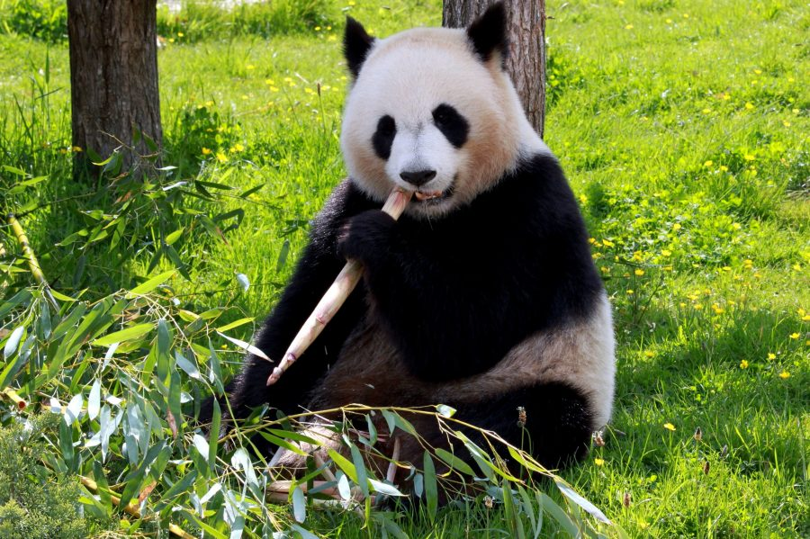
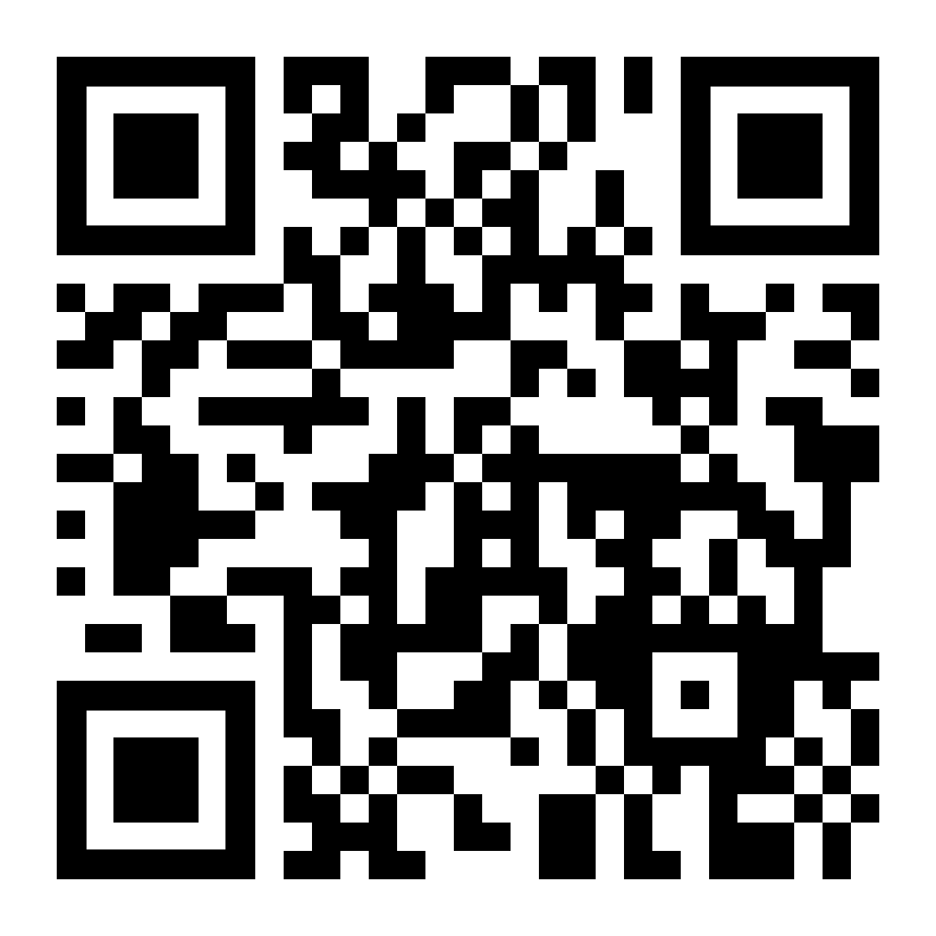
נתראה בשיעור הבא!
עמוס רבן, מדריך היסטוריה דיגיטלית
amosraban@gmail.com

